Slide 1
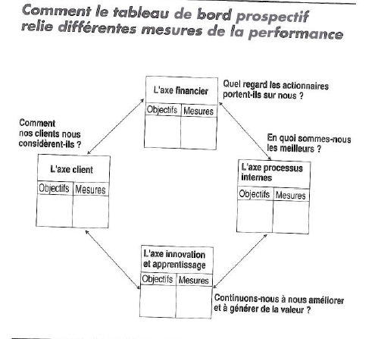
Atelier de définition de TB prospectif
CIE ABC de développement de solution BI spécialisée au niveau gouvernemental
A partir du ficher Excel et ses 3 feuilles de travail concevoir le TB prospectif (scorecard) de la page suivante. Onglet TB du ficher Excel est seulement un exemple de représentation graphique.
1- Définir les indicateurs (descripteurs) pour chaque axe (voir autre page)
2- Le TB du fichier Excel à votre avis est-il à améliorer ?
Oui le tableau de bord du fichier Excel est a améliorer car il n’est pas dutout interactif. On pourrait ajouter des filtres interactifs pour explorer les données facilement. Aussi il faut ajouter plus de graphiques qui aideront aux personnes a comprendre les résultats en un coup d’œil.

Slide 2
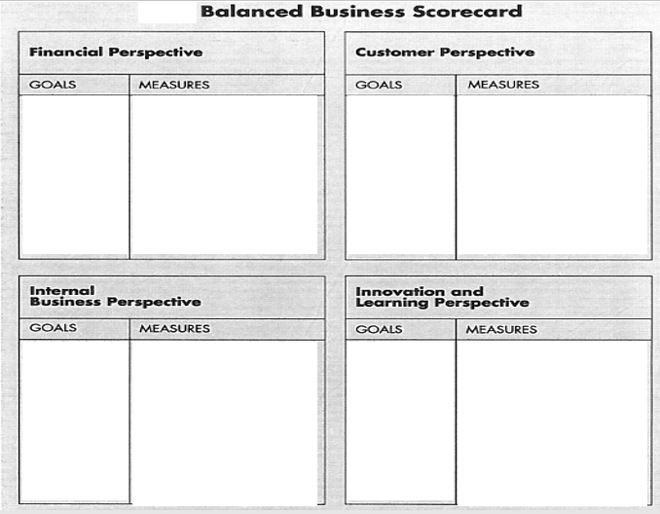

Marge estimee
Marge reelle
Satisfaction Client
Cet indicateur mesure le niveau de contentement des clients vis a vis du produit.
Ces indicateurs mesurent la rentabilite du projet
Nombre de point
de fonction reel
Nombre de point de
fonction realise
Nombre de point de
function estime
Date de fin estimee
Date de fin reelle
Ces indicateurs mesurent le respect du delai
Ces indicateurs mesurent l’efficacite de l’equipe en comparant le nombre de point realise au nombre de point estime

